Slide 1
INSTITUIÇÃO ESTÁCIO DE SÁ CURSO DE ANÁLISE E DESENVOLVIMENTO DE SISTEMAS PROJETO DE EXTENSÃO EM CIÊNCIA DE DADOS: ANÁLISE REGIONAL DE SEGURANÇA PÚBLICA E MODELAGEM DE REGRESSÃO LINEAR DO FURTO E RECUPERAÇÃO DE VEÍCULOS NO ESTADO DO RIO DE JANEIRO Thiago Marlon da Conceição Esteves Damas (Matrícula: 202502432968) Gabriel Araújo dos Santos Pereira (Matrícula: 202504255079) Orientadora: Prof.a Simone Gama RIO DE JANEIRO 2026

Slide 2

Introdução
Problemática: O roubo e furto de veículos representam um dos maiores gargalos da segurança pública fluminense. Compreender a eficiência do Estado em reaver esses bens é essencial. A taxa de recuperação acompanha proporcionalmente o volume de crimes ou existem disparidades regionais?
Solução Apresentada: Desenvolvimento de um modelo preditivo baseado em Regressão Linear Simples segregado por 4 macrorregiões para medir o impacto de um furto incremental na capacidade de recuperação policial.
Impacto Social: Subsidiar o planejamento estratégico das polícias Civil e Militar, identificando quais regiões demandam maior aporte logístico ou reestruturação de delegacias especializadas (como a DRFA).

Slide 3
Objetivos Geral e Específico
Objetivo Geral:
Analisar a relação estatística entre o volume de furtos de veículos e a sua respectiva recuperação nas diferentes regiões do estado do Rio de Janeiro utilizando ciência de dados.
Objetivos Específicos:
Mapear e segregar os dados criminais mensais com base nos dados do ISP – Instituto de Segurança Pública (Capital, Baixada Fluminense, Interior e Grande Niterói).
Implementar modelos de regressão linear simples para cada ecossistema regional.
Avaliar e comparar a precisão dos modelos através das métricas estatísticas.

Slide 4
Ferramentas Usadas
Ferramentas Usadas:
O projeto foi inteiramente estruturado em ambiente de desktop utilizando a linguagem Python. As principais bibliotecas aplicadas foram:
VSCODE - Jupiter notebook Python: Ambiente de desenvolvimento integrado para computação Desktop.
Pandas & NumPy: Manipulação, filtragem de registros por região e tratamento matemático dos arrays.
Scikit-Learn (LinearRegression): Algoritmo responsável por computar os coeficientes e ajustar as retas pelo método dos mínimos quadrados e aprendizado de máquina.
Matplotlib: Geração dos gráficos de dispersão unificados em um painel para análise visual.

Slide 5
Base de dados
Origem dos Dados: Dados oficiais provenientes do Instituto de Segurança Pública (ISP) do Rio de Janeiro (https://www.ispdados.rj.gov.br/estatistica.html)
(arquivo - BaseDPEvolucaoMensalCisp.csv).
(Tamanho do arquivo – 6,66 MB)
Observação: Os dados estavam bem estruturados e não foi necessário um forte tratamento na base, apenas algumas correções pontuais, para que a análise tivesse uma forte coesão assertiva.

Slide 6
Resultados Alcançados
Análise Descritiva da Base de Dados:
O que foi feito: Antes de criar qualquer modelo preditivo, foi feita uma exploração estatística descritiva para entender o comportamento geral e a escala dos crimes em cada região do estado do Rio de Janeiro.
Métricas analisadas: Foram calculados as médias e os desvios padrões mensais das variáveis dependentes Furtos de Veículos (Y), Recuperação de Veículos (Y) e a variável ano como variável independente (X).
Interpretação Prática: As regiões da Capital e a Baixada Fluminense apresentam as maiores médias mensais de furtos e recuperações, refletindo a alta densidade populacional e de frota circulante, já as regiões do Interior e da Grande Niterói possuem volumes significativamente menores, o que muda a dinâmica de comportamento dos dados. O desvio padrão nos mostra o quanto o crime oscila mês a mês (se há meses com picos muito discrepantes ou se o crime mantém uma linha constante).

Slide 7
Resultados Alcançados
Capital
FURTO DE VEÍCULOS Média: 7303.909090909091 Mediana: 7050.0 Moda: (0 6027) (1 6376) (2 6710) (3 6839) (4 6862) (5 7050) (6 7178) (7 7536) (8 8213) (9 8680) (10 8872) Valor mínimo: 6027 Valor máximo: 8872 Desvio padrão: 925.680015398999 Variância: 856883.490909091 Quartis: 0.25 6774.5 0.50 7050.0 0.75 7874.5
RECUPERAÇÃO DE VEÍCULOS Média: 11428.272727272728 Mediana: 9960.0 Moda: (0 6688) (1 7577) (2 7910) (3 8590) (4 9148) (5 9960) (6 11166) (7 12812) (8 13811) (9 18705) (10 19344) Valor mínimo: 6688 Valor máximo: 19344 Desvio padrão: 4340.07334248879 Variância: 18836236.618181817 Quartis: 0.25 8250.0 0.50 9960.0 0.75 13311.5

Slide 8
Resultados Alcançados
Grande Niterói
FURTO DE VEÍCULOS Média: 2016.1818181818182 Mediana: 2036.0 Moda: (0 1526) (1 1642) (2 1938) (3 1968) (4 1993) (5 2036) (6 2040) (7 2136) (8 2191) (9 2247) (10 2461) Valor mínimo: 1526 Valor máximo: 2461 Desvio padrão: 261.9693944650093 Variância: 68627.96363636365 Quartis: 0.25 1953.0 0.50 2036.0 0.75 2163.5
RECUPERAÇÃO DE VEÍCULOS Média: 2800.818181818182 Mediana: 1620.0 Moda: (0 989) (1 1031) (2 1264) (3 1367) (4 1503) (5 1620) (6 3501) (7 4055) (8 4173) (9 5624) (10 5682) Valor mínimo: 989 Valor máximo: 5682 Desvio padrão: 1847.401516627169 Variância: 3412892.363636364 Quartis: 0.25 1315.5 0.50 1620.0 0.75 4114.0

Slide 9
Resultados Alcançados
Regressão Linear Simples:
O que foi feito: O objetivo do trabalho foi modelar o impacto que o aumento de furtos causa na capacidade de resposta da polícia (recuperação). Foi criada uma reta matemática para cada uma das 4 regiões.
Coeficiente Angular: Ele explica a taxa de conversão da polícia. Se o coeficiente angular da Capital for, por exemplo, 0.45, significa que a cada 100 veículos furtados a mais em um mês, a polícia recupera em média estatisticamente 45 veículos adicionais.
Intercepto: Conforme mapeado no código, em algumas regiões ele apresentará comportamento negativo ou flutuante. O intercepto aqui atua como constante de ajuste matemático, dado que o cenário de "zero furtos" é uma extrapolação fora do domínio de dados históricos.
Força do Modelo (Ajuste): regiões com (R²) >= 0.7 validam que a atividade de recuperação é estritamente vinculada ao volume de ocorrências (Ajuste Forte). Regiões com (R²) baixo indicam que o modelo simples não basta: fatores externos (como desmanches interestaduais ou policiamento de fronteira) interferem no ritmo das recuperações.

Slide 10
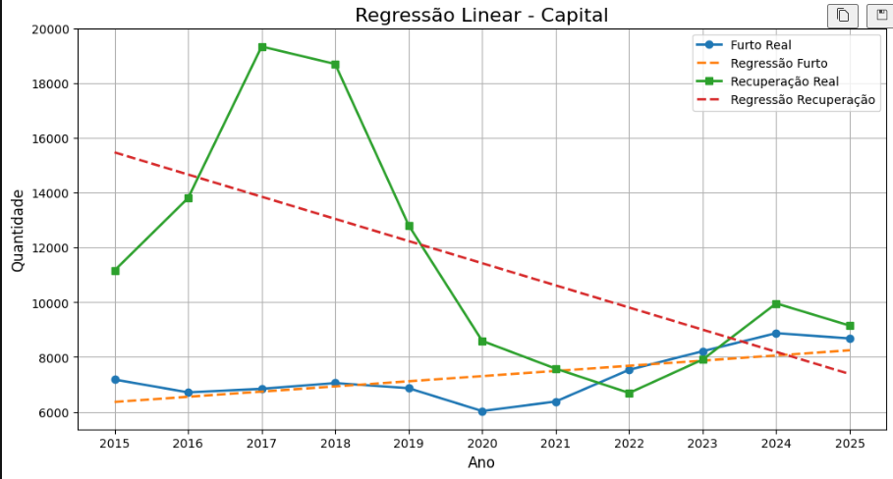
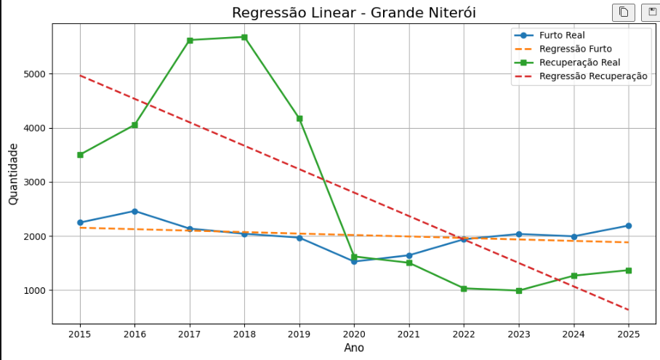
Resultados Alcançados

Slide 11
Resultados Alcançados
Distribuição de Frequências:
O que foi feito: Foi analisado como os volumes mensais de furtos se espalham ao longo do tempo. Em vez de olhar apenas para a média, a distribuição de frequências divide os dados em faixas (por exemplo: meses com 0 a 100 furtos, 101 a 200 furtos, etc.) para ver em qual faixa os meses se concentram mais.
Interpretação Prática: Permite identificar se a criminalidade em uma região é estável ou sazonal. Se uma região tem a maioria dos meses concentrada em uma faixa estreita de valores, o comportamento do crime é previsível. Se a distribuição for muito espalhada (especialmente em regiões menores como o Interior ou Grande Niterói), significa que o comportamento é mais volátil, dificultando a precisão de um modelo de regressão linear simples.

Slide 12
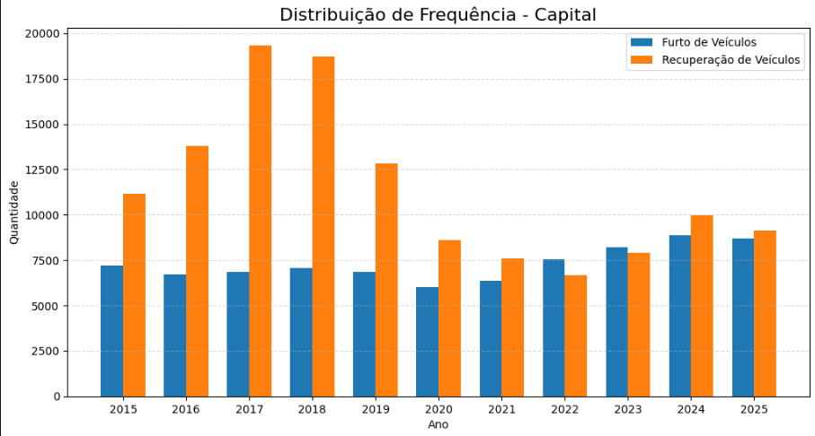
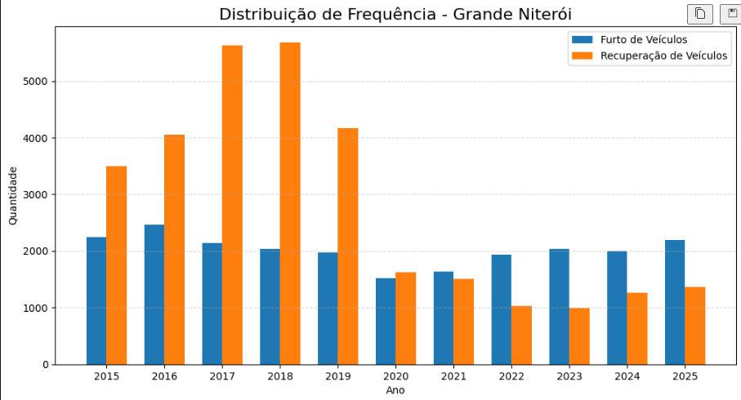
Resultados Alcançados

Slide 13
Resultados Alcançados
Identificação de Outliers (Pontos Fora da Curva):
O que foi feito: Na análise visual dos gráficos gerados pelo nosso código (os pontos azuis dispersos ao redor da linha vermelha), procuramos por outliers — meses atípicos em que o volume de furtos ou de recuperações foi absurdamente maior ou menor que o normal histórico.
Interpretação Prática:
Outlier de Furto: Um mês com um pico histórico de crimes (pode indicar uma onda de criminalidade específica, grandes eventos públicos na região ou greve de forças de segurança).
Outlier de Recuperação: Um mês onde a recuperação foi muito maior do que a linha de tendência previa. Na prática da segurança pública, isso costuma indicar o sucesso de grandes operações policiais, estouro de desmanches clandestinos ou a desarticulação de quadrilhas especializadas naquela região.
identificar esses pontos é fundamental, pois outliers extremos têm o poder de "puxar" a linha da regressão para cima ou para baixo, distorcendo os dados analisados.

Slide 14
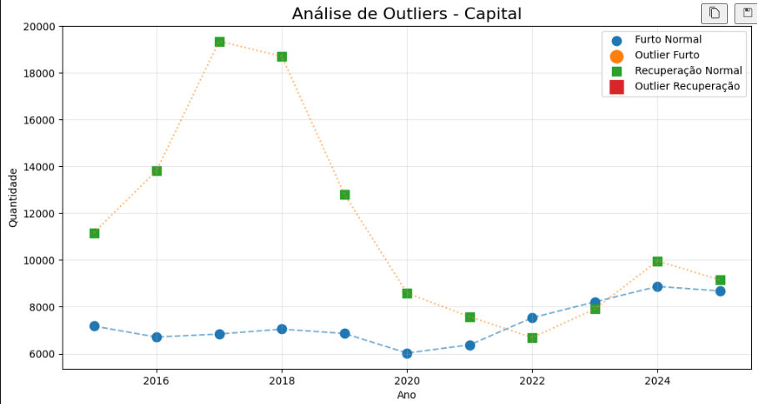
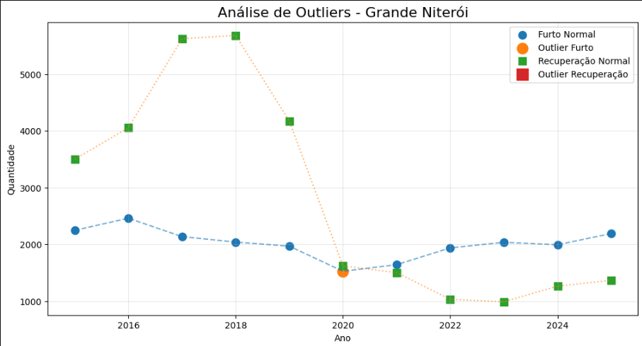
Resultados Alcançados

Slide 15
Análise Final
"Nosso trabalho realizou uma Análise Descritiva (para compreender o histórico e distribuição dos dados através das médias e frequências) combinada com uma Análise Preditiva (onde usamos a Regressão Linear Simples para tentar estimar a capacidade futura de recuperação de veículos com base na tendência dos furtos registrados)."
Conclusão da Implementação: O modelo de regressão linear dividida provou que a segurança pública no Rio de Janeiro não funciona de forma homogênea. O índice de recuperação responde de maneiras distintas ao volume de criminalidade a depender da região.
Recomendação: Para regiões com ajuste fraco (R² baixo), recomenda-se uma abordagem preditiva multivariada em trabalhos futuros, incluindo variáveis como efetivo policial, malha rodoviária e índices socioeconômicos locais.
Considerações finais: Mudanças de governo, pandemia global, crise financeira do Estado e fatores que estão além de dados estatísticos influenciam diretamente no resultado da análise e estão fora do escopo de controle para serem incluídos estatisticamente.

